Slide 1
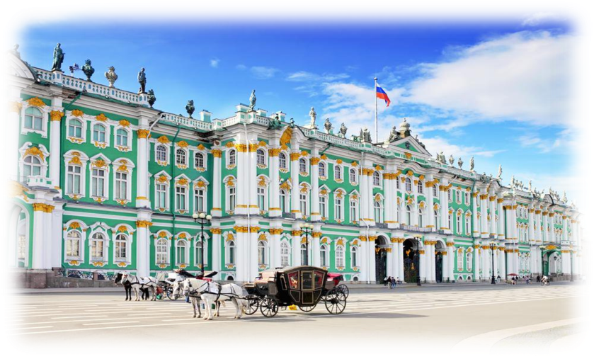
Презентация для 7 класса по ИЗО.
Стукалова А.Б., учитель ИЗО и технологии.
МАОУ «СОШ №12» Г. Находка
ЭРМИТАЖ

Slide 2
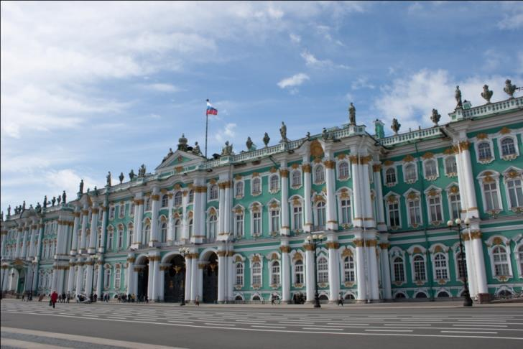
Государственный Эрмитаж в Санкт-Петербурге — один из крупнейших в России и мире художественных и культурно-исторических музеев.

Slide 3
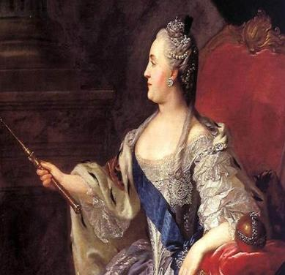
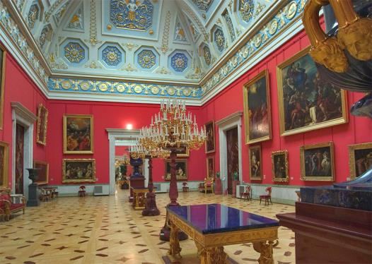
Эрмитаж возник в 1764 как частное собрание Екатерины II, после того как в Берлине она приобрела коллекцию из 225 голландских и фламандских художников.

Slide 4
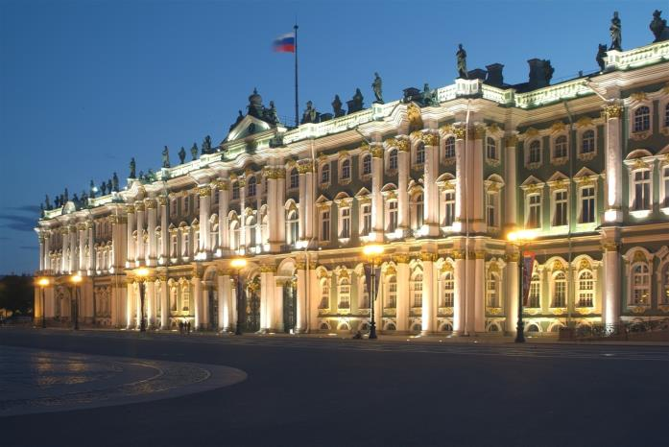
Государственный Эрмитаж занимает пять величественных зданий вдоль набережной реки Невы в самом центре Петербурга: Зимний дворец, Малый, Большой и Новый Эрмитаж, Эрмитажный театр.

Slide 5
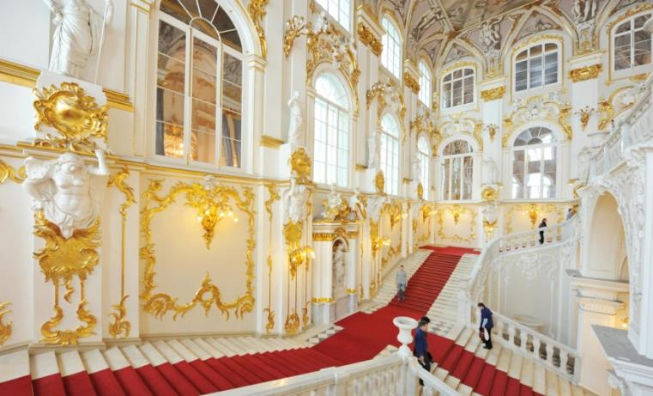
Эрмитаж - один из крупнейших художественных музеев мира, экспозиция которого расположена в более, чем 350 залах. Особое место занимают парадные интерьеры дворца. Строения, в которых располагаются многочисленные коллекции Эрмитажа, уже представляют собой огромную культурную и историческую значимость. Все пять эрмитажных зданий объединены друг с другом внутренними переходами, коридорами, лестницами и галереями.

Slide 6
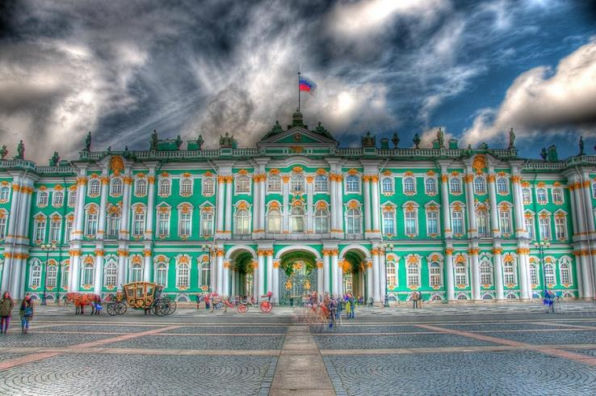
Ведущее место в этом великолепном архитектурном ансамбле занимает Зимний дворец, созданный по проекту архитектора Б. Растрелли в 1754-1762 годах и ставший официальной резиденцией российских монархов.

Slide 7
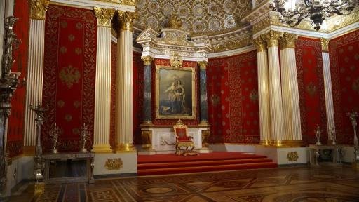
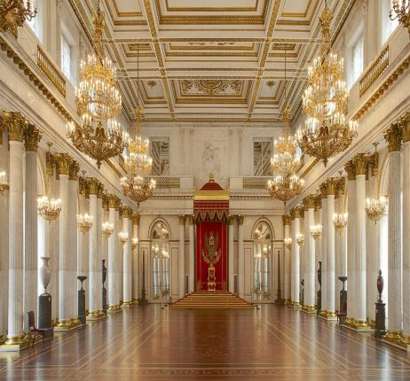
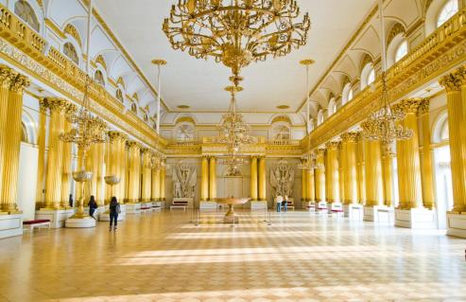
Петровский (или Малый тронный) зал.
Георгиевский зал.
Гербовый зал.

Slide 8
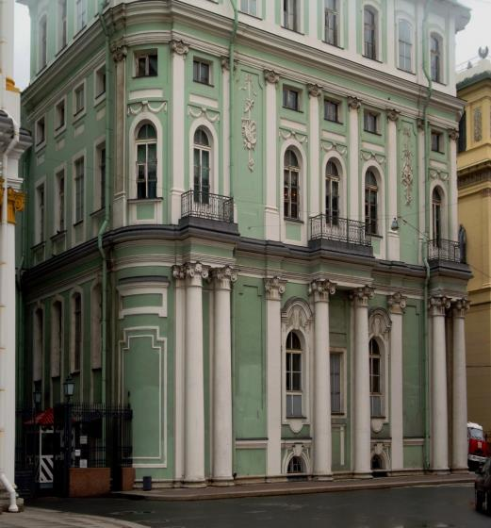
Малый Эрмитаж.
Малый Эрмитаж в 1764–1767 годах специально построен для размещения художественной коллекции по приказу Екатерины II. В нем была основана знаменитая Русская библиотека, собранная императрицей. По задумке архитектора Ж.Б. Валлен-Деламота Малый Эрмитаж примыкает к Зимнему дворцу.

Slide 9
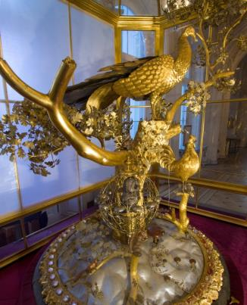
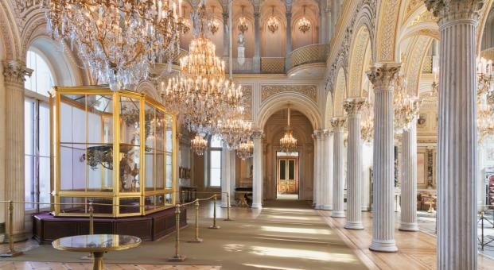
Механические часы «Павлин»
Павильонный зал.

Slide 10
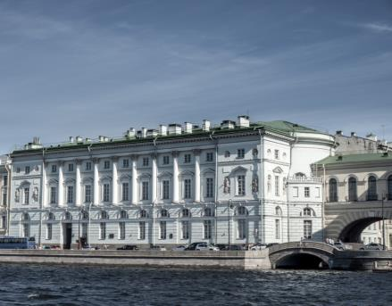
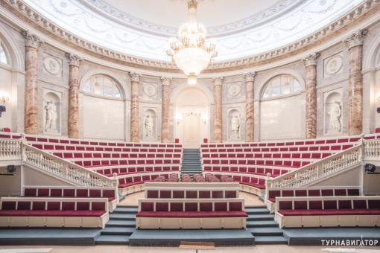
ЭРМИТАЖНЫЙ ТЕАТР.
В 1783–1787 годах был построен Эрмитажный театр для показа представлений царской семье и знатным гостям. Он соединен аркой над Зимней канавкой со Старым Эрмитажем.

Slide 11
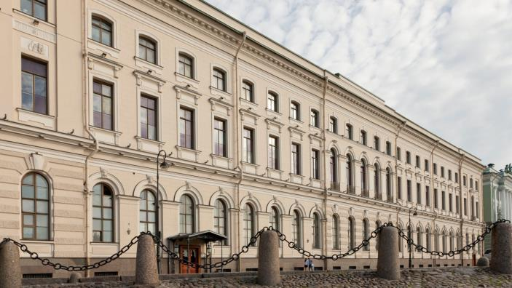
Старый (большой) Эрмитаж
Старый (большой) Эрмитаж построен в 1771–1787 годах в одну линию с Малым Эрмитажем. Он строился для размещения разросшейся художественной коллекции западноевропейских мастеров, не помещавшейся в Малом Эрмитаже.

Slide 12
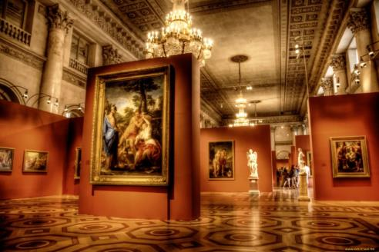
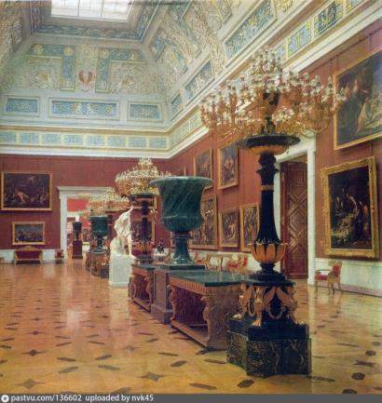
Многие залы посвящены работам итальянских художников.

Slide 13
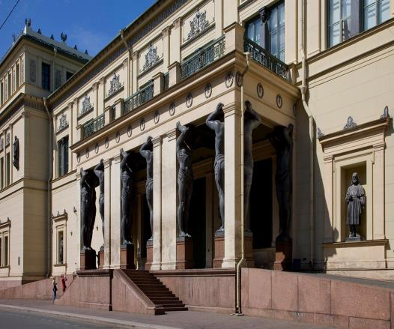
Новый Эрмитаж.
Новый Эрмитаж входит в комплекс эрмитажный зданий, построено в 1839–1852 годах – для размещения музейных коллекций.

Slide 14
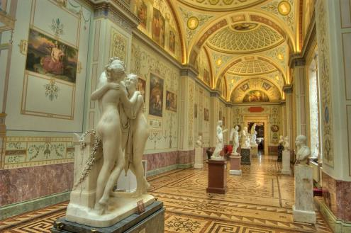
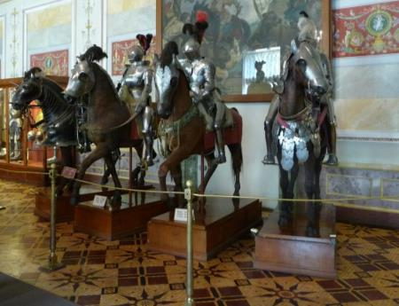
Скульптурный зал.
Рыцарский зал.

Slide 15
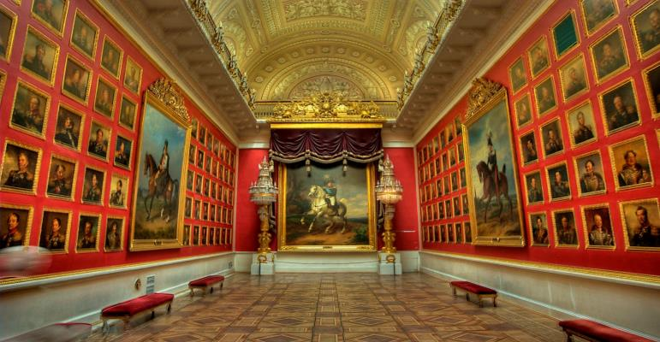
В основе собрания Эрмитажа – коллекции российского императорского дома, в 18 – начале 20 вв. постоянно пополнявшиеся за счет покупки ценных зарубежных коллекций, поступления материалов археологических раскопок и т.п.; после 1917 в Эрмитаж поступили национализированные собрания Строгановых, Юсуповых, Шуваловых и других. Ныне в Эрмитаже хранятся богатейшие коллекции памятников античной художественной культуры, искусства востока, европейского изобразительного и декоративно-прикладного искусства (в том числе живопись Леонардо да Винчи, Рафаэля, Тициана, Джорджоне, Д. Веласкеса, Б.Э. Мурильо, Рембрандта, Ф. Халса, А. ван Дейка, П.П. Рубенса, Х. Хольбейна Младшего, Л. Кранаха Старшего, Дж. Рейнолдса, Т. Гейнсборо, братьев Ленен, Н. Пуссена, А. Ватто, Ж.О.Д. Энгра, Э. Делакруа, К. Моне, О. Ренуара, П. Сезанна, П. Гогена и многих других, скульптура Микеланджело, Ж.А. Гудона, О. Родена и др.).

Slide 16
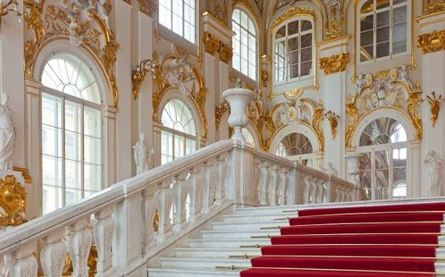
15 «ЖЕМЧУЖИН» КОЛЛЕКЦИИ ЭРМИТАЖА
Иорданская Лестница.
Классический экскурсионный маршрут по главному музею Эрмитажа начинается с Иорданской лестницы, или, как еще ее принято называть ‒ Посольской (именно по ней проходили во дворец знатные гости императоров и посланники иностранных держав). После белой с золотом мраморной лестницы дорога раздваивается: вперед и вдаль уходит анфилада парадных комнат, налево ‒ Фельдмаршальский зал. Парадные залы, тянущиеся вдоль Невы, выглядят несколько пустынно и сегодня используются для размещения временных выставок. Слева начинается вторая анфилада парадных залов, упирающихся в Тронный зал, который на контрасте с парадной лестницей выглядит довольно скромно.

Slide 17
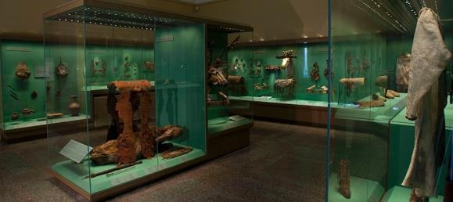
ПАЗЫРЫКСКИЙ КУРГАН
Часть первого этажа, куда можно попасть, спустившись по Октябрьской лестнице (прямиком от импрессионистов), посвящена искусству древних обитателей Азии ‒ скифов. В зале под номером 26 представлены довольно хорошо сохранившиеся вещи из органического материала, найденные при раскопках царского некрополя в Горном Алтае, так называемого пятого Пазырыкского кургана.

Slide 18
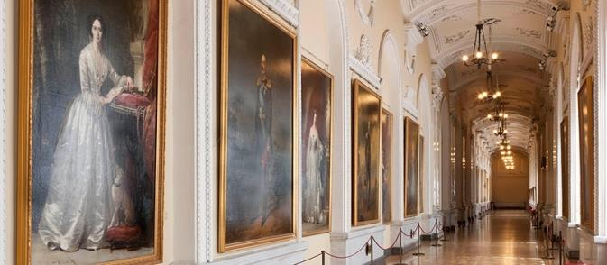
ГАЛЕРЕЯ ПОРТРЕТОВ ИМПЕРАТОРСКОЙ ДИНАСТИИ РОМАНОВЫХ
Прогулявшись по этой галерее, можно восполнить свои пробелы в знаниях, относительно императорской династии Романовых, правящей Российским государством с XVII столетия. Этакая занимательная история в лицах и костюмах.

Slide 19
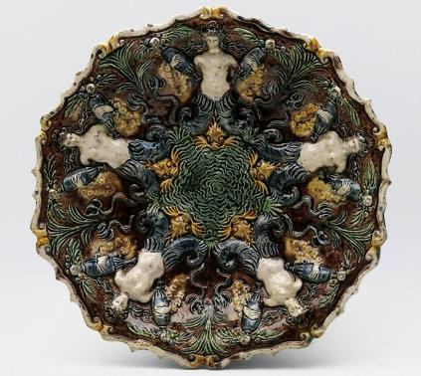
КОЛЛЕКЦИЯ ФРАНЦУЗСКОГО ПРИКЛАДНОГО ИСКУССТВА
Если вы немного подустали от многообразия картин и скульптур, можно немного отвлечься, переключившись на небольшой зал французского искусства XV-XVII вв., где представлена керамика Сен-Поршер и Бернара Палисси. Во всем мире насчитывается всего около 70 изделий Сен-Поршер, а в Эрмитаже можно увидеть целых четыре экземпляра. Технику Сен-Поршер (названную так по предполагаемому месту происхождения) можно схематически описать так: обыкновенную глину помещали в формы, а затем металлическими матрицами на формах выдавливался орнамент (сколько орнаментов столько и матриц), потом выемки заполнялись глиной контрастного цвета, изделие покрывалось прозрачной глазурью и обжигалось в печи. После обжига добавлялась декоративная роспись

Slide 20
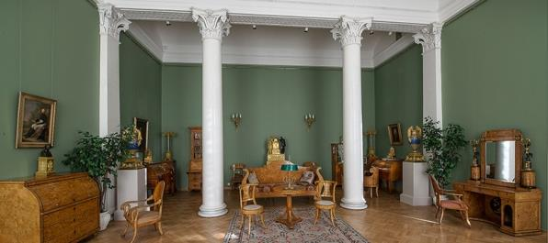
ЭКСПОЗИЦИЯ «ХУДОЖЕСТВЕННОЕ УБРАНСТВО РУССКОГО ИНТЕРЬЕРА XIХ - НАЧАЛА ХХ ВВ.»
Если вы пройдете по анфиладе парадных комнат вдоль Невы, то попадете на запасную половину в комнаты с жилыми интерьерами ‒ тут и строго классические интерьеры, и гостиные, оформленные в стиле историзма, и рокайливо-затейливая мебель, и мебель ар-деко, и готическая деревянная двухъярусная библиотека Николая II со старинными фолиантами, с легкостью погружающая вас в атмосферу Средневековья.

Slide 21
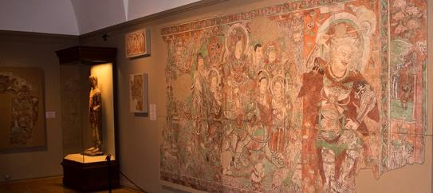
ФРЕСКИ ИЗ БУДДИСТСКИХ ПЕЩЕРНЫХ И НАЗЕМНЫХ ХРАМОВ
В нескольких залах экспозиции «Дальний Восток и Центральная Азия» размещены частично утраченные, частично восстановленные при помощи компьютерных технологий настенные фрески, возраст которых насчитывает не одну сотню лет. Они представляют невероятно утонченное искусство росписей пещерных и наземных буддистских храмов из Карашарского, Турфанского и Кучарского оазисов, расположенных по маршруту Великого Шёлкового пути. Фрески служат уникальным свидетельством единства буддийского мира в Индии, Центральной Азии и Китае домонгольского периода. Несколько лет назад часть фресок из коллекции была перевезена в реставрационно-хранительский центр «Старая деревня», где они теперь и выставлены.

Slide 22
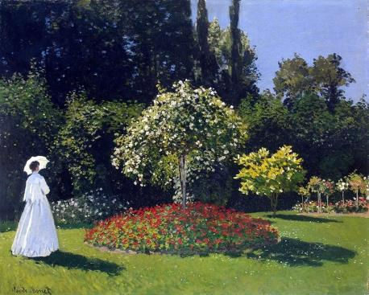
КОЛЛЕКЦИЯ ИМПРЕССИОНИСТОВ
Работы импрессионистов (Моне, Ренуар, Дега, Сислей, Писарро) представлены на третьем этаже Зимнего дворца. Одна из истинных жемчужин коллекции ‒ полотно Клода Моне «Дама в саду Сент-Адресс» (Claude Monet, Femme au jardin, 1867). По наряду девушки можно наверняка определить год написания картины ‒ именно тогда вошли в моду подобные платья. И именно это произведение украшало обложку каталога выставки работ Моне со всего мира, которая проходила несколько лет назад в Париже в Гранд Пале. Коллекция также изобилует работами постимпрессионистов Сезана, Гогена, Ван Гога и других французских художников начала XX века: Матисса, Дерена, Пикассо, Марке, Валлотона.

Slide 23
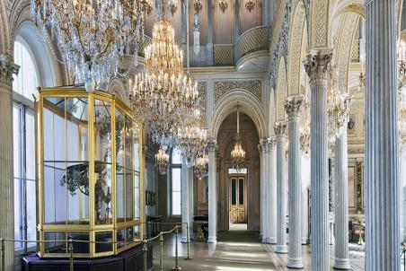
ПАВИЛЬОННЫЙ ЗАЛ
Как все дороги идут в Рим, так и все пути по Эрмитажу идут через Павильонный зал со знаменитыми часами, знакомыми всем по заставке телеканала «Культура». Дивной красоты павлин был выполнен модным в те времена английским мастером Джеймсом Коксом, приобретен князем Григорием Потемкиным-Таврическим в подарок Екатерине Великой, доставлен в Петербург в разобранном виде и уже на месте собран Иваном Кулибиным.

Slide 24
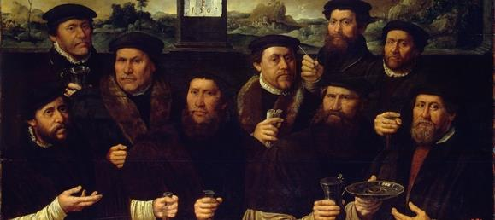
НИДЕРЛАНДСКАЯ ЖИВОПИСЬ XVI-XVII ВВ.
Привычный путь из Тронного зала лежит прямиком к часам с павлином, что сразу по галерее с прикладным искусством Средневековья налево. А вот если повернуть направо и немного прогуляться, то можно увидеть очень интересную коллекцию нидерландской живописи XVI-XVII вв. Так, например, здесь представлен алтарный образ Жана Белльгамба, посвященный Благовещению. Находящийся когда-то во владениях церкви, триптих ценен тем, что дошел в полном составе до наших дней.

Slide 25
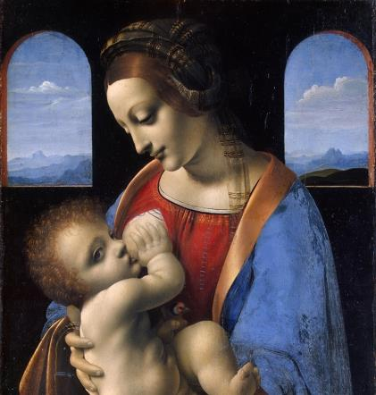
МАДОННЫ ЛЕОНАРДО ДА ВИНЧИ
В настоящее время в мире насчитывается 14 сохранившихся работ кисти прославленного живописца эпохи Возрождения Леонардо да Винчи. В Эрмитаже находятся две картины его неоспоримого авторства ‒ «Мадонна Бенуа» и «Мадонна Литта». И это огромное богатство! Выдающийся художник, гуманист, изобретатель, архитектор, ученый, писатель, одним словом, гений ‒ Леонардо да Винчи является краеугольным камнем всего искусства европейского Ренессанса. Именно он положил традицию масляной живописи (до этого использовалась все больше темпера ‒ смесь натуральных цветных пигментов и яичного желтка), он же зародил треугольную композицию картины, в которую встраивалась Мадонна с младенцем и окружающие их святые и ангелы. Также обязательно обратите внимание на шесть дверей этого зала, инкрустированных золоченными металлическими деталями и черепаховым панцирем.

Slide 26
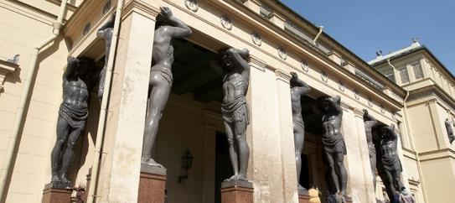
ТЕРЕБЕНЕВСКАЯ (ПАРАДНАЯ) ЛЕСТНИЦА И ПОРТИК С АТЛАНТАМИ
Парадная лестница Нового Эрмитажа поднимается от исторического входа в музей с Миллионной улицы, а ее крыльцо оформляют десять атлантов из серого сердобольского гранита. Атланты изготавливались под руководством русского скульптура Теребенева, отсюда и второе название лестницы. Когда-то с этого крыльца начинался маршрут первых посетителей музея (вплоть до середины двадцатых годов прошлого века). По традиции ‒ на удачу и чтобы вернуться ‒ нужно потереть пятку любого из атлантов.

Slide 27
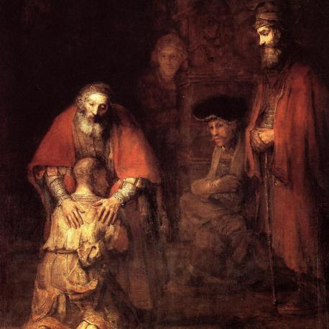
ЗАЛ РЕМБРАНДТА
Мимо этого зала не удастся пройти, «Блудный сын» ‒ одна из последних и самых известных картин Рембрандта ‒ обозначен на всех планах и путеводителях, и перед ним, также как перед парижской «Джокондой», всегда собираются целые толпы. Картина бликует, и хорошенько ее рассмотреть можно разве лишь с поднятой головой, или чуть издалека ‒ с площадки Советской лестницы (названной так не в честь страны Советов, а в честь Государственного совета, собиравшегося рядом, в зале на первом этаже). Эрмитаж обладает второй по величине коллекцией картин Рембрандта, и соперничать с ней может лишь музей Рембрандта в Амстердаме.

Slide 28
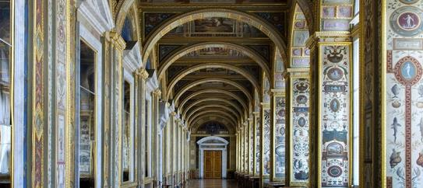
ЛОДЖИИ РАФАЭЛЯ
Эрмитажная галерея, являющаяся копией галереи из дворца Папы Римского в Ватикане, была расписана по эскизам Рафаэля учениками из его мастерской и воспроизведена в Петербурге по желанию Екатерины II. Стены расписаны причудливыми орнаментами, на которые Рафаэля вдохновили античные росписи, так называемые «гротески» (от слова грот ‒ пещера), украшавшие интерьеры дворца римского императора Нерона, руины которого были найдены под землей в XV в.

Slide 29
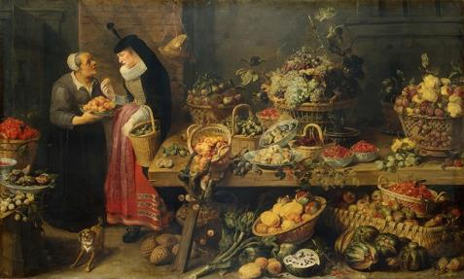
«ЛАВКИ» СНЕЙДЕРСА
Широкоформатные полотна кисти голландского художника во всем великолепии и сочных, колоритных деталях изображают рыбные, мясные и фруктовые лавки. Полотна предназначались для украшения парадной столовой во дворце одного епископа, заказавшего художнику написание данных произведений. Несмотря на то, что Снейдерс работал в стиле натюрморта ‒ дословно, «мертвой природы», он представил на своих картинах живой, цветущий мир, а также людей, служащих лишь декорациями к изображениям радующих желудок и взор прилавков с аппетитными и соблазнительными овощами, рыбой и дичью.

Slide 30
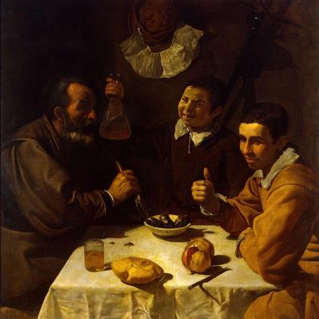
ДИЕГО ВЕЛАСКЕС ‒ «ЗАВТРАК»
В Эрмитаже находится ценная, внушительная коллекция испанской живописи. Ценная уже просто потому, что до Наполеона Испания была очень религиозным, замкнутым государством, и картины местных художников почти не продавались за пределы страны. XVI-XVII столетия ‒ это «золотой век» испанской живописи, и одним из его выдающихся мастеров был Диего Веласкес ‒ придворный художник Филиппа VI. Его «Завтрак» выполнен в типичном для того времени жанре «бодегона» ‒ пара-тройка людей располагается в трактире или кухонном помещении, но основное внимание уделяется натюрморту ‒ еде, столовой утвари, нехитрой посуде. «Завтрак» Веласкеса удивляет своим визуальным обманом, оптическим эффектом ‒ на первый взгляд кажется, что на картине изображено четверо людей, но при ближайшем рассмотрении оказывается, что трое. И это все воротник-шалун, парящий в воздухе, словно тайный участник собрания. Три персонажа, три разных возраста и стол, сервированный на одну персону едой, имеющей особое значение: гранат ‒ символ воскрешения Христа, хлеб ‒ плоть Его, и моллюски, что опять отсылает нас к образу воскрешения. Мастер королевских портретов и инфант Веласкес умел наделять обыденные, простые вещи и сюжеты определенными знаками.

Slide 31
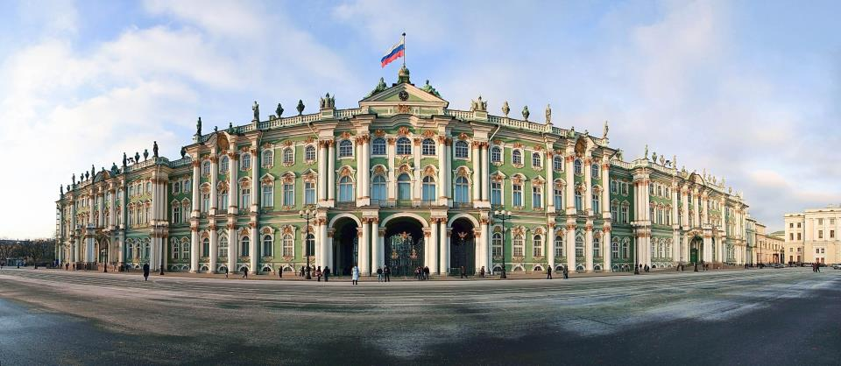
В настоящее время коллекция Эрмитажа насчитывает более 3 000 000 экспонатов: 15 000 картин, 12 000 скульптур, 600 000 графических произведений, свыше 600 000 археологических памятников, свыше 1 000 000 монет и медалей, 224 000 памятников прикладного искусства. Подсчитано, что для того чтобы увидеть каждый экспонат, постояв у каждого одну минуту, понадобится 8 лет. Чтобы увидеть все экспозиции, понадобится пройти более 20 километров.

Slide 32
Спасибо
за внимание!

